Slide 1


APRESENTAÇÃO
DO
PLANO
DE
AÇÃO

Slide 2


Slide 3
1. ATIVIDADES DESENVOLVIDAS PELA DIREÇÃO REGIONAL DE EDUCAÇÃO, ATRAVÉS DA EQUIPA DE COORDENAÇÃO DO PRER
Projetos | Atividades | Datas
Semana Europeia da Mobilidade 2025 (16 a 22 de setembro) | “Aprender a circular: A estrada também é dos peões!” | 19 de setembro, 6ª f
 | Dia Europeu Sem Carros
 |  | 22 de setembro, 2ª f
Encontro de Abertura do PRER |  | 02 de outubro, 5ª f
Ação de Formação para (Novos) Delegados de Segurança 2025 |  | 10 de outubro, 6ª f
Dia Mundial em Memória das Vítimas da Estrada | Comemoração da efeméride que se assinala em 16 de novembro, dom. | 3ª semana de novembro
“Presentes, todos. Acidentes, nenhuns” | Aconselhamento e distribuição de informação escrita aos utentes da estrada. | 10 de dezembro, 4ª f
Dia Mundial do Trânsito e Cortesia ao Volante |  | 05 de maio, 3ª f
Encontro de Encerramento do PRER |  | 28 de maio, 5ª f

Slide 4
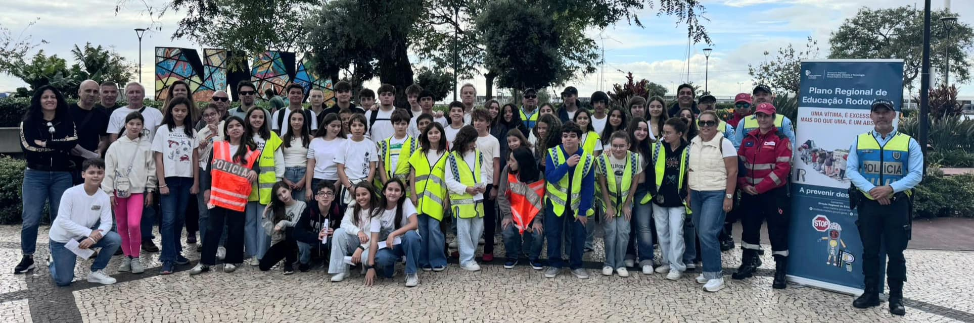
“Presentes, todos.
Acidentes, nenhuns.”
Operação Stop não repressiva.
PSP
Alunos/figuras públicas (Embaixadores)
10 dez, 4ª f

Slide 5
2. ATIVIDADES DESENVOLVIDAS PELOS ESTABELECIMENTOS DE EDUCAÇÃO/ENSINO E COORDENADAS PELA DIREÇÃO REGIONAL DE EDUCAÇÃO
Atividades | Datas
A- A Minha Carta de Condução (MCC) | Até 8 de maio, 6ª f
B - Aprender + com a Educação Rodoviária (A+ER) | Até 8 de maio, 6ª f
C - Aula de Trânsito Real (ATR) | Até 8 de maio, 6ª f
D - Desafios Rodoviários (DR) | 2 Momentos - novembro e fevereiro
E - Escolinha de Trânsito (ET) | Até 8 de maio, 6ª f
F - Hora do Conto com o Luzinhas (HCL) | 3 Momentos – dezembro, fevereiro e abril
G - Passatempos Seguros (PS) | 3 Momentos - novembro, janeiro e março
H- Prova de Orientação Rodoviária (POR) | FE - Até 20 de março, 6ª f
 | FR - 8 de maio, 6ª f
I - Rali Vai à Escola (RVE) | 26 de setembro, 6ª f ((Rali Municípios Câmara de Lobos e Funchal) e 7 de novembro, 6ª f (Rali P. Santo) + Datas a estabelecer para o Campeonato de Ralis Coral da Madeira 2026
J - Taça Escolar de Educação Rodoviária (TEER) | FE - Até 16 de janeiro, 6ª f (1º CEB) FE - Até 20 de março, 6ª f (2º e 3º CEB)
 | Até 20 de março, 6º f (1º CEB) - Fase Concelhia
 | FR - 8 de maio, 6ª f
K - Troféu da TEER (TTEER) | Até à data da Fase Escola da TEER
L - Outras Atividades de Intervenção (OAI) | Até 8 de maio, 6ª f

Slide 6
A - A Minha Carta de Condução (MCC)
Concretiza-se através da organização de uma ação de intervenção, dentro ou fora da escola, em torno da responsabilidade advinda dos direitos e deveres inerentes à obtenção de uma licença de condução.
ES e EBR
Impreterivelmente até ao dia 8 de maio de 2026.

Slide 7
B - Aprender + com a Educação Rodoviária (A+ER)
Neste projeto pretende-se que os professores utilizem a temática da Educação Rodoviária no ensino de matérias da sua disciplina, ou seja, articularão destas mesmas temáticas com matérias curriculares das disciplinas, sempre que tal se propicie.
EPE - EBR
Até ao dia 8 de maio de 2026 - Descrição do que foi realizado e evidências do mesmo (fotos, filmes, documentos).

Slide 8
C - Aula de Trânsito Real (ATR)
Realização de um percurso, um passeio, a pé ou de transporte, na área envolvente da escola, explicando-se, em particular, o significado da linguagem dos sinais e das regras de trânsito.
1º CEB
Impreterivelmente até ao dia 8 de maio de 2026.

Slide 9
D - Desafios Rodoviários (DR)
- Este projeto consiste na publicação de questões (desafios) sobre a Educação Rodoviária;
- As questões serão publicadas no nosso site;
- Pretende-se com esta estratégia incentivar os alunos a visitarem o site do PRER;
- 2 Desafios por cada ciclo;
- 2 Momentos - Novembro e fevereiro. Os desafios de cada ciclo podem ser lançados em momentos diferentes;
- O desafio rodoviário estará aberto à participação durante duas semanas.
1º, 2º e 3º CEB
Em cada desafio, de entre todas as participações acertadas, será sorteado um vencedor para cada um dos ciclos.

Slide 10
E - Escolinha de Trânsito (ET)
Conhecimento e adoção de comportamentos adequados na circulação e atravessamento na qualidade de peões. Pode ser coincidente com a TEER.
EPE
Impreterivelmente até ao dia 8 de maio de 2026.

Slide 11
F - Hora do Conto com o Luzinhas (HCL)
Promover a sensibilização e a consciencialização de forma lúdica através da leitura, procedidos de exploração de um conto de Educação para a Segurança Rodoviária.
EPE
3 Momentos – Dezembro, fevereiro e abril

Slide 12
G - Passatempos Seguros (PS)
Consistirá na utilização de fichas com atividades simples e variadas, adequadas às crianças e alunos, com incidência em imagens e textos muito sucintos e para ocupação do seu tempo de lazer, em particular.
EPE
1º CEB
3 Momentos - Novembro, janeiro e março.

Slide 13
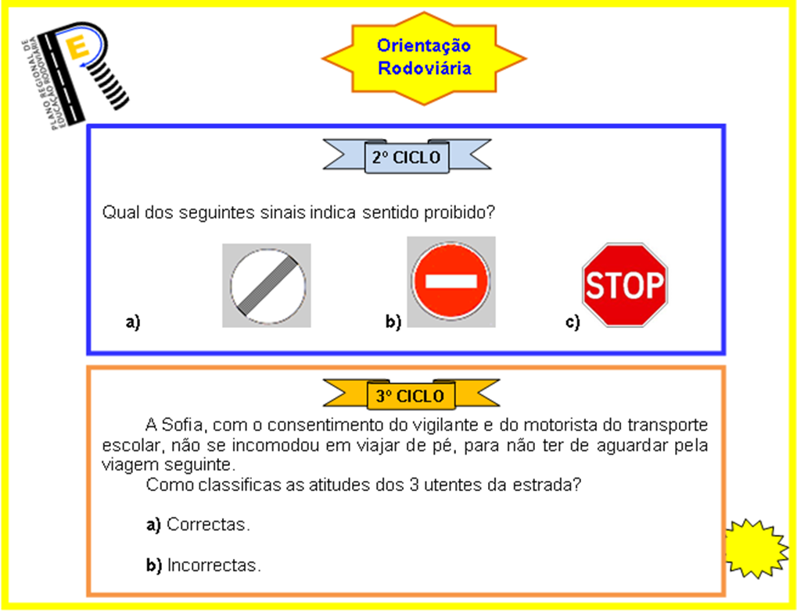
H - Prova de Orientação Rodoviária (POR)
Efetuar um percurso, em corrida e/ou a passo, assinalado num mapa. Nesse percurso, cada equipa/aluno terá de passar obrigatoriamente por determinados pontos assinalados (postos de controlo), onde existirão perguntas sobre regras e sinalização de trânsito, cujas respostas serão assinaladas em cartões de registo próprio.
Fase REGIONAL
8 DE MAIO, 6ªF
1º CEB
Equipas duplas
2º e 3º CEB
Individualmente
2 Fases
Fase ESCOLA
Até 20 de março
PONTUAÇÃO
- Resposta errada - 5 minutos
- Posto de Controle - 10 minutos
Vence a dupla/aluno que efetuar o trajeto no menor tempo possível e, responder acertadamente ao maior número de perguntas (passando por todos os postos de controlo).
Envio de dados biográficos (online) - até 20 de março

Slide 14
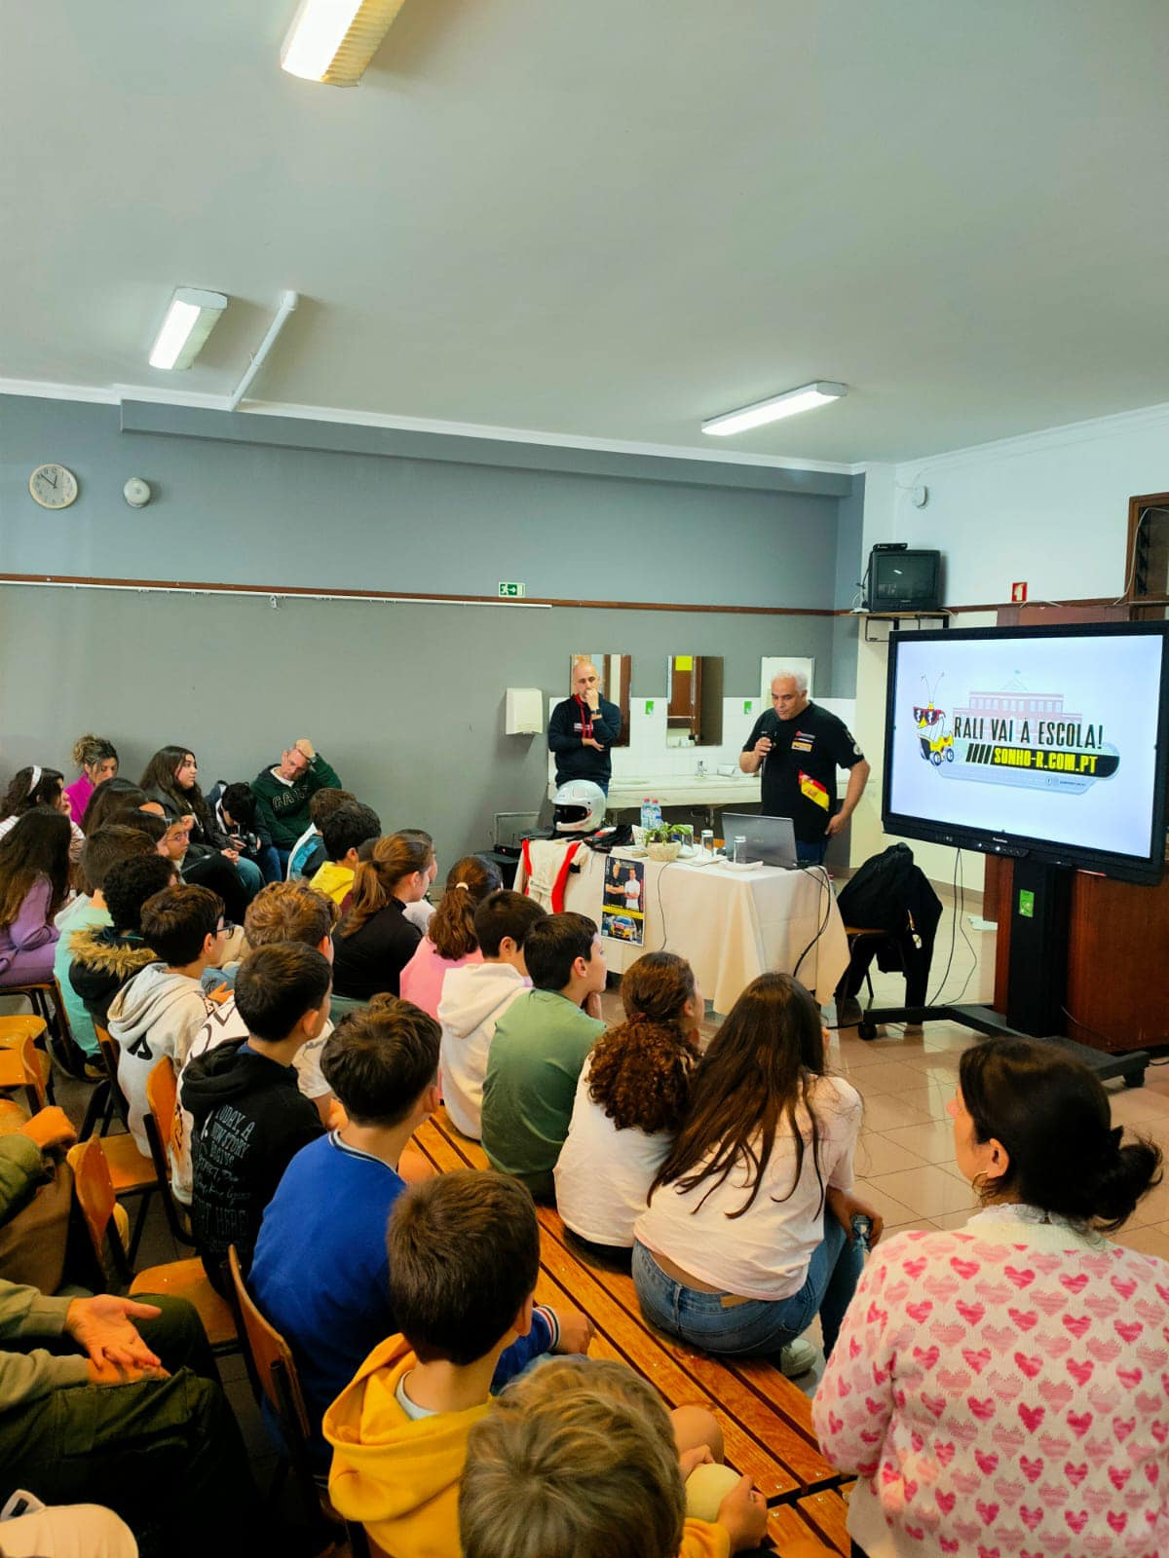
I - Rali Vai à Escola (RVE)
Este evento materializa-se através de uma ação de informação e sensibilização, teórico-prática, com recurso à vídeo-projeção, com presença do(s) veículo(s) de competição do (nosso) parceiro “SonhoR – Rally Team” e do piloto e navegador.
1º CEB até EBR
Apresentação do desporto automóvel na RAM, nomeadamente ralis e rampas, com ênfase nos conteúdos relacionados com a segurança do público, bem como com os elementos de segurança dos veículos e dos equipamentos de segurança pessoal dos pilotos.
Solicitação através de um formulário - os pedidos serão encaminhados para o nosso parceiro e posteriormente é tratado entre este e o professor dinamizador.
Preferencialmente em datas a estabelecer conforme os calendários dos Campeonatos de Ralis Coral da Madeira 2025 e 2026.

Slide 15
J - Taça Escolar de Educação Rodoviária (TEER)
Realização de uma prova escrita e prova de maneabilidade.
Objetivo fundamental: sensibilizar os alunos para o conhecimento das principais regras e sinais de trânsito, essenciais para circularem com segurança.
Participação individual.
1º CEB
3 Fases
Fase ESCOLA
Até 16 de janeiro
Fase CONCELHIA
Até 20 de março
Final Regional
8 de maio, 6ªf
2º e 3º CEB
2 Fases
Fase ESCOLA
Até 20 de março
Envio de dados biográficos (online) - Até 20 de março de 2026.

Slide 16
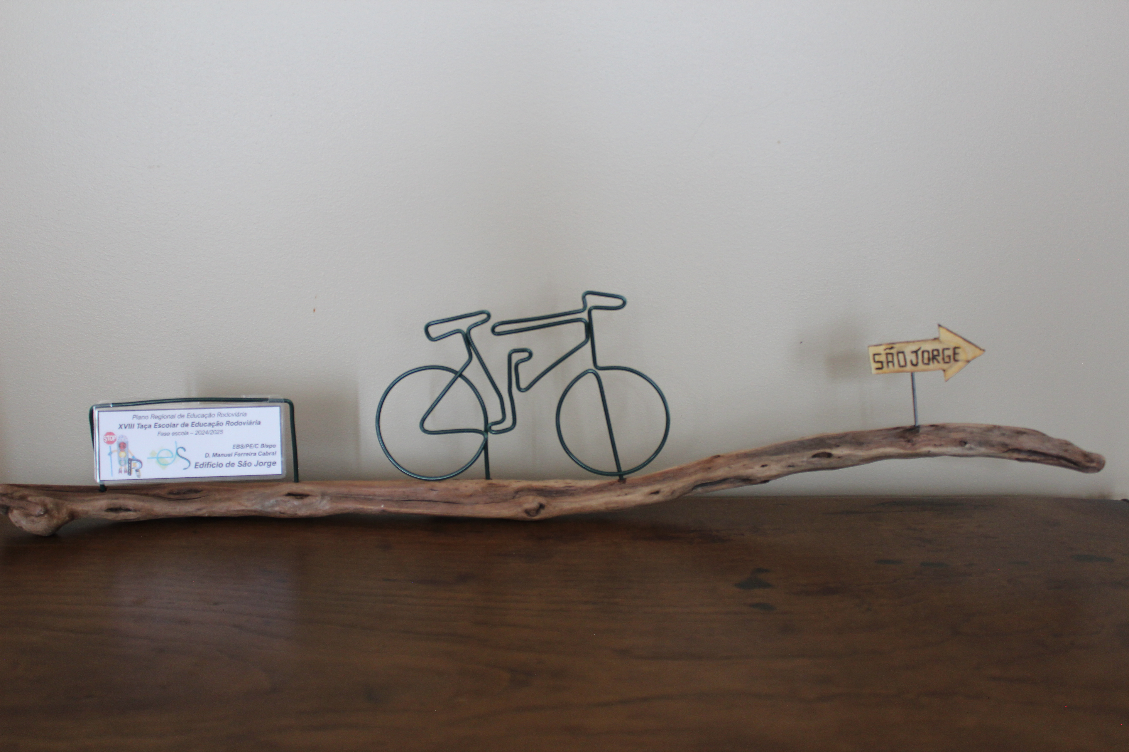
k - Troféu da TEER (TTEER)
Desemboca na construção de um troféu para a TEER – Fase Escola (FE), com materiais reciclados/reutilizados, para ser entregue na FE da TEER aos alunos classificados nos 3 primeiros lugares.
1º CEB
Envio de fotografia e em suporte físico até à data da fase escola da TEER

Slide 17
L - Outras Atividades de Intervenção (OAI)
Desenvolver uma cultura de Educação para a segurança rodoviária junto da escola - comunidade educativa.
Comunidade Educativa
Impreterivelmente até ao dia 8 de maio de 2026

